Slide 1
ÅRSPLAN TOMTERÅSEN BARNEHAGE SA
2023-2024

Slide 2
BARNEHAGENS HISTORIKK, NÆRMILJØ OG ORGANISERING
Tomteråsen barnehage åpnet 01. oktober 1998, da under navnet Tomteråsen foreldrelagsbarnehage. Høsten 2011 gikk barnehagen over til å bli et samvirkeforetak (SA), og i den forbindelse byttet barnehagen også navn til Tomteråsen barnehage SA. Vi drives i dag som en ideell organisasjon der alt tilskudd som tildeles barnehagen går direkte til barna og driften av barnehagen. På årsmøtet velger eierne et styre som har overordnet ansvar for driften, og som fungerer som et kontrollorgan for barnehagen.
Barnehagen befinner seg i boligfeltet på Tomteråsen, og ligger fint til i landlige omgivelser med mye skog rundt i nærmiljøet vårt. Hvam videregående er en av våre nærmeste naboer, og her hilser vi på dyrene og ser på alle jordbruksredskapene. Selv om vi befinner oss mest rundt omkring på tomteråsen når vi går på turer, hender det også vi tar bussen til blant annet Neskollen, og Årnes for å bli kjent.
Barnehagen har et samarbeidsutvalg (SU) og foreldreråd.
Foreldrerådet består av alle foreldrene. Foreldrerådet skal fremme foreldrenes felles interesser, og bidra til at samarbeidet mellom barnehagen og foreldregruppen skaper et godt barnehagemiljø. (Rammeplanen for barnehager 2017) Foreldrerådet danner et SU hver høst.
Samarbeidsutvalget (SU) skal være et rådgivende, kontaktskapende og samordnede organ. SU skal bli forelagt saker som er viktige for barnehagens innhold, og for forholdet til foreldrene. (Rammeplanen for barnehagen, 2017) Su er med på å godkjenne årsplanen hvert år, og er dermed med på å medvirke i barnehagens arbeid. Har foreldrene saker de ønsker å ta opp, kan dette gå via SU.

Slide 3
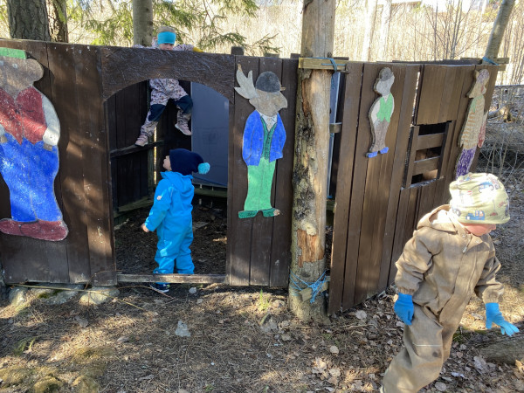
PRAKTISKE OPPLYSNINGER
Barnehagens telefonnummer: 63908940
Trollstua: 48996225
Lena@tomterasenbarnehage.no
9 barn
Ansatte: Lena, Line, Lisbeth og Anders
Hulderheimen: 48996226
ida@tomterasenbarnehage.no
10-12 barn
Ansatte: Ida, Anders og Ingunn
Tussebo: 48996227
lene@tomterasenbarnehage.no
10 barn
Ansatte: Lene og Anders
Daglig leder: 48996229
dl@tomterasenbarnehage.no
Ansatt: Nina
Eierstyret består dette året av:
Styreleder: Mona W. Fjugstad
Nestleder: Åsmund Løvaas
Styremedlem: Daniel Foss
Styremedlem: Cecilie Larsen
Styremedlem (Daglig leder): Nina F. Kristiansen
Vara styremedlem: Camilla Jarnskjold, Lage Jordbru
SU velges på foreldremøtet på høsten.
Oversikt over medlemmer publiseres på hjemmesiden og på MY KID etter valget.

Slide 4
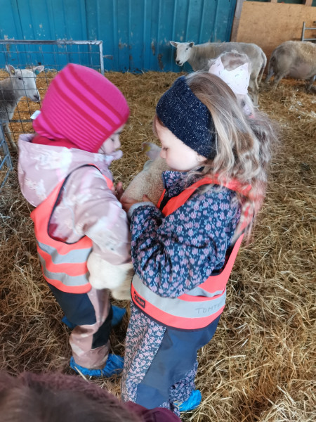
SAMARBEID I BARNEHAGEN
Samarbeid mellom barnehagen og hjemmet:
«Barnehagen skal i samarbeid og forståelse med hjemmet ivareta barnas behov for omsorg og lek, og fremme læring og danning som grunnlag for allsidig utvikling» jf barnehageloven §1. Barnehagen skal ivareta foreldrenes rett til medvirkning og skal alltid ha barnets beste som mål.
Barnehagen ønsker seg et nært samarbeid med hjemmet, der alle får muligheten til å være med å medvirke. For å få til dette ser vi på den daglige kontakten ved bringe og hentesituasjonen som viktig. Vi ønsker at dere tar kontakt ved behov. Det vil bli holdt foreldremøte, og foreldresamtaler i løpet av året. Dersom det oppstår utfordringer av ulike slag, har vi også ekstra foreldresamtaler for å opprettholde godt samarbeid, og felles rutiner frem til utfordringene som har oppstått forsvinner.
Vi arrangerer også med jevne mellomrom dugnader. Lucia, påskefrokost, og barnehagens bursdag er noen arrangementer dere også blir bedt på.
Samarbeid med andre instanser:
Vi har et tett samarbeid med blant annet Neskollen skole, Hvam videregående, pedagogisk tjeneste, biblioteket, svømmehallen, helsestasjonen, familiens hus og barneverntjenesten. Skolestarterne har flere besøksdager på skolen og blir kjent med klasserommet og nærmiljøet rundt skolen samt skolegården før skolestart. Hvert år har skolestarterne også svømming/vanntilvenning på høsthalvåret for å bli så trygg i vannet som mulig til skolestart.
Personalsamarbeid:
Personalet har 5 planleggingsdager i året, samt jevnlige gruppemøter og ledermøter. Vi har også personalmøter på kveldstid med fokus på faglig utvikling.
Planleggingsdagene blir brukt til å planlegge barnehagens innhold og tilpasning/kurs for personalet. Vi samarbeider med andre instanser i kommunen når det gjelder kompetansetilpasning og kurs.
Dette barnehageåret vil personalet ha ekstra faglig fokus på følgende:
Psykososialt barnehagemiljø * natur og miljø
*psykisk vold mot barn * Tegn til tale

Slide 5
BARNEHAGENS FORMÅL, VERDIGRUNNLAG OG OPPGAVER
Barnehagens verdigrunnlag skal formidles, praktiseres og oppleves i alle deler av barnehagehverdagen. Lek, omsorg, læring og danning skal sees i sammenheng (Rammeplan for barnehagen, 2017)
Vi i barnehagen skal møte barna med tillit, respekt, og anerkjenne barndommens egenverdi. Vi skal gi rom for at barn får medvirke i fellesskapet og fremme demokrati, mangfold, gjensidig respekt, likestilling, bærekraftig utvikling livsmestring og helse.
Vi skal bidra til trivsel og glede i lek og læring, samt være et miljø der utfordringer og trygghet har et fellesskap.
Vi skal ta vare på barna som enkeltindivid, og hjelpe de med å fremme sin egen identitet. Likestilling mellom kjønnene gjenspeiles i barnehagens pedagogikk. Vi skal hjelpe barn til å skape et likestilt samfunn uavhengig av kjønn, funksjonsevne, seksuell orientering, kjønnsidentitet og kjønnsuttrykk, etnisitet, kultur, sosial status, språk, religion og livssyn. (Rammeplanen for barnehager, 2017).
Tomteråsen Barnehage SA er en livssynsnøytral barnehage. Dette innebærer at barnehagen ikke følger noe spesifikt livssyn. Barnehagen trekker inn norske tradisjoner ved høytider som jul og påske. Det kristne livssyn vil da bli presentert som en del av vår kulturarv. Andre religioner sin høytid vil bli presentert og trukket inn i barnehagen på lik linje, dersom dette ønskes (s 9 i barnehagens vedtekter).

Slide 6
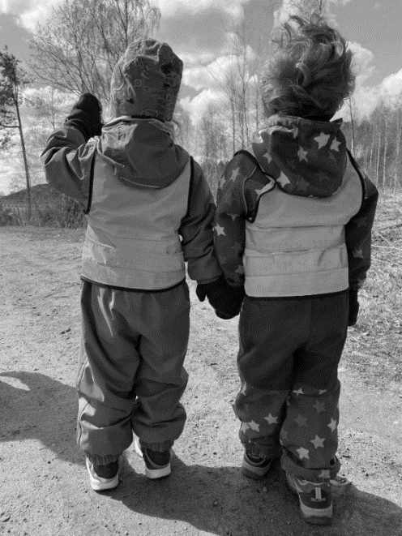
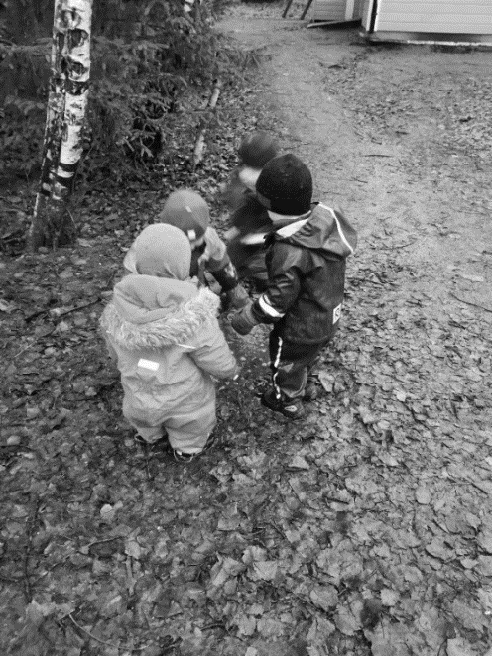
BARNEHAGENS SAMMFUNNSMANDAT
«Barnehagens samfunnsmandat er å tilby barn under opplæringspliktig alder et omsorgs- og læringsmiljø som er til barns beste. Den skal både være en pedagogisk virksomhet, og et velferdstilbud for småbarnsforeldre.
Når noen gis et mandat innebærer det at det gis, innenfor et definert område, en fullmakt til å bestyre og bestemme saker som angår dette området. Samfunnsmandat kan derfor forstås som en fullmakt samfunnet gir barnehagen til å bestyre, påvirke eller forvalte noe som samfunnet ønsker skal forvaltes». statsforvalteren.no

Slide 7
VÅR VISJON: VI SER DET GODE I BARNET
Da vi vinteren 2022 jobbet med temaet barnesyn, så vi behovet for å fornye visjonen for vår barnehage. Vår tidligere visjon var «barn i blomstring», en fin illustrasjon som beskriver både barns behov og voksnes rolle. Vi opplevde imidlertid at denne illustrasjonen var veldig omfattende, og vanskelig å implementere i det daglige. Vi ønsket oss en visjon som det skal være lett å huske, og som alle vi som jobber i barnehagen er opptatt av. Vi landet på visjonen:
VI SER DET GODE I BARNET.
Vi synes dette er et veldig fint utgangspunkt for alt samspill og kommunikasjon i barnehagen. Vi retter fokuset vårt på de positive egenskapene til barna, fremfor å fokusere på det som er vanskelig og utfordrende.

Slide 8
REGGIO EMILIAS FILOSOFI KOMBINERT MED LANDBRUK OG MILJØ
Reggio Emilias filosofi stammer fra landsbyen i Reggio Emilia, Nord i Italia. Grunntanken deres er at barn lærer gjennom å konstruere sin egen kunnskap sammen med andre barn, omgivelsene og nysgjerrige voksne. Pedagogikken er bygd på demokrati og dialog.
Hva gjør oss inspirert?
Vi i Tomteråsen har latt oss inspirere av Reggio Emilias pedagogiske filosofi gjennom fokuset på demokrati og dialog. Å jobbe med dialogen som utgangspunkt for barnets læring er veldig spennende, og vi mener det gir oss et enormt materiale å boltre oss i. I praksis betyr det at vi tar barna med inn i planlegging og gjennomføring av deres hverdag. Vi bygger prosjektene våre på barnas interesser, og har fokus på å anerkjenne deres verbale og kroppslige utrykk.
Vi dokumenterer underveis i prosjekter, og har større fokus på prosess enn resultat. Barna er derfor med på å bestemme hvilke retning de ulike prosjektene tar, og hvor dypt vi går inn i de ulike temaene. Vi ønsker å jobbe i små grupper for å skape bedre dialog og kvalitet. Med mange prosjekter pågående på tvers i hverdagen vår, rekker ikke alle å være med på alt, men alle får vært med på noe.
Med dette som utgangspunkt fordyper vi oss inn i alt det fine vi har rundt oss på landet. Med Hvam vgs som nærmeste nabo er det både dyr og redskaper å utforske. Vi har stort fokus på landbruk og miljø, og grønnsakshagen vår får mye pleie på sommeren.

Slide 9
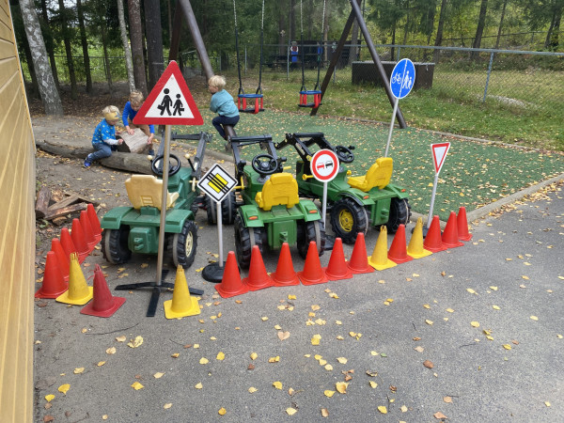
BARNEHAGEÅRET 2023-2024
Vår pedagogiske profil er i stadig endring, og vi ønsker nå fremover å ha fokus på «landbruk og miljø».
Vi har de siste par årene hatt fokus på barnas psykososiale miljø i barnehagen (jf kap 4 i barnehageloven). De erfaringene vi har gjort oss i dette arbeidet, samt barnas interesse for dyr og natur har ført til at vi har valgt oss dette temaet. Vi vil ha fokus på hvordan vi tar vare på hverandre, dyrene og naturen; Hvordan kan jeg vise at jeg vil være venn med noen, hvordan kan jeg holde på en venn, hvordan kan jeg være en god dyrevenn, og hva kan jeg gjøre for å ta vare på naturen?
Vi har gode erfaringer med fokus på miljø og gjenbruk i ulike kreative prosjekter i hverdagen. Miljøhensyn ser vi på som viktig for kommende generasjoner, og er derfor en naturlig del av vår pedagogikk.
For å sikre qt vi jobber gode med hele Rammeplanen, har vi valgt oss fokusområder som passer til månedens tema.
Tidligere har vi dokumentert via månedsbrev, noe vi ønsker å endre i året som kommer. Vi vil ha barna mer aktive og bevisste i den faglige prosessen, og ønsker nå å dokumentere via en prosessvegg inne i barnehagen. Det legges også ut bilder på my kid som tidligere. Pedagogene vil sende ut perioderapporter med fokus på det faglige arbeidet i hverdagen ellers. Her vil vi også ha fokus på sosial kompetanse og relasjonsarbeidet vi har i det daglige.
Vi er godkjent som trafikksikker barnehage, og har stort fokus på trafikksikkerhet i hverdagen. Vi er opptatt av at barn i barnehagealder lærer grunnleggende trafikkregler på tur, og de mest sentrale skiltene brukes aktivt i hverdagen. Vi følger trygg trafikk sine anbefalinger når vi ferdes i trafikken, og alle bana bruker sykkelhjelm på de syklene med større risiko for skade. Vi har også stort fokus på synlighet i trafikken.

Slide 10
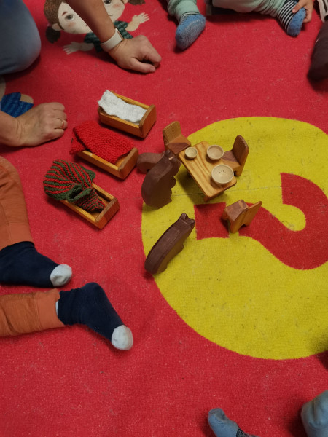
TEMAER OG AKTIVITETER SOM FØLGER OSS HELE ÅRET
Selv om vi har fordypningsområder for hver måned, har vi følgende punkter som følger oss gjennom hele barnehageåret:
Grønne tanker, glade barn: Hva ulike typer følelser gjør med oss, håndtering av følelsene og hvordan dette påvirker hverdagen vår. Her har vi fokus på alle typer følelser, ikke bare de positive.
Bålsertifikat: 4 åringene lærer gjennom bålsesongen hvordan de tenner, opprettholder, og slukker bål. Vi har stort fokus på sikkerhet
Selvstendighetsbevis: Maxibarna (5 åringene) har gjennom hele året fokus på selvstendighet som en forberedelse til skolestart. På våren utdeles beviset som resultat på gjennomført arbeid. Her er det viktig at foreldrene er med å hjelpe til i hverdagen.
Trafikksikkerhet i bhg og på tur.
Språkmiljø: Eventyr, bøker, leseglede, sanger, musikk, samtaler og lek med språket.
Lekekompetanse og lekeferdigheter
Dyr
Natur, gjenvinning og miljø
Kreativitet
Mat og måltider (fra jord til bord)
Forskning og skaperglede
Nærmiljø og landbruk
Ta vare på hverandre, dyrene og naturen
Psykososialt miljø
Turer og bevegelsesglede
Jobber gjennom året for å tjene penger til inntekt for en valgt organisasjon.

Slide 11
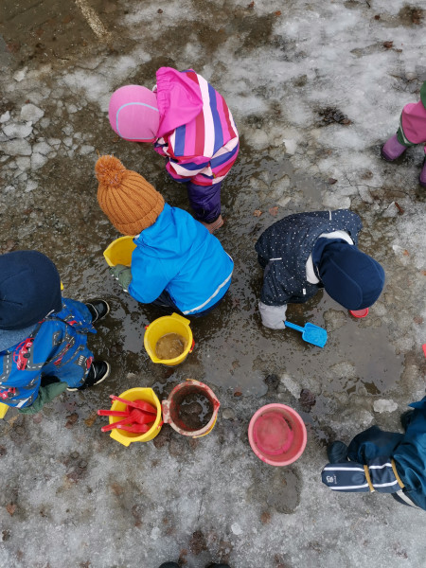
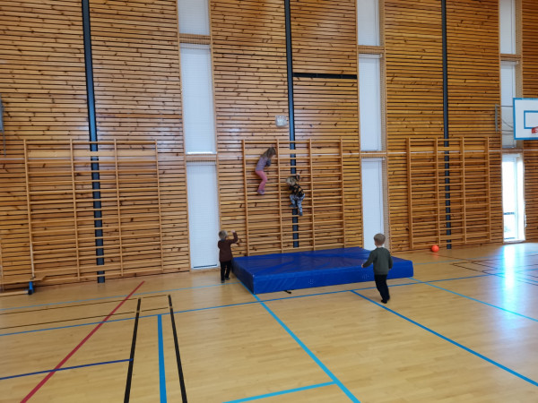
«BARNEHAGERUTA»
Åpningstider: 06.45-17.15
Åpent hele året.
Ved færre en 6 enheter på sommeren vil åpningstiden være fra 07.30-16.30. informasjon vil bli gitt i god tid om åpningstiden endres.
Alle «røde dager» holder barnehagen stengt
Åpningstider i jul og påske:
Julaften og nyttårsaften: stengt
Romjul utenom «røde dager» redusert åpningstid: 08:30-16:00
Påske utenom «røde dager» redusert åpningstid: 08:30-16:00, onsdag før skjærtorsdag: 08:30-12:00
Planleggingsdager:
Mandag 14. august (felles med skolene)
Fredag 1. September
Fredag 17. november (felles med skolene)
Mandag 2.januar (Felles med skolene)
Fredag 19.mai (Felles med skolene)

Slide 12
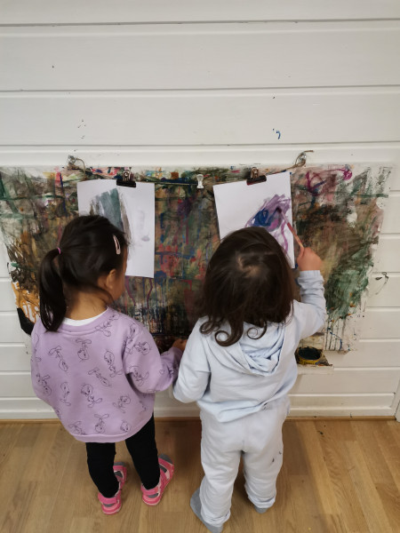
BLI KJENT I NY BARNEGRUPPE
Ny i barnehagen:
Det er viktig for oss at barna får en trygg og stabil tilvenning. Vi deler derfor opp tilvenningen slik at ikke alle starter samtidig. Tilvenning med foreldre tilstede anbefaler vi rundt 5 dager, men det er viktig for oss at tilvenningen går i barnets «tempo», da det er svært individuelt hvor lang tid dette tar. At barnet har kortere dager i starten, kan være en fordel slik at de får muligheten til å «fordøye» alle nye inntrykk. En voksen har ekstra ansvar for barnet i starten, slik at barnet kan oppleve tilhørighet og trygget til å leke, utforske og lære (Rammeplanen for barnehager, 2017) Barnehagen sender også ut et eget informasjonsskriv til nye foreldre der det står mer detaljer og tips for en vellykket tilvenning.
Overgang til stor avdeling:
Når barna er «klare», og det er plass på stor avdeling kan de få flytte over på avtalt tidspunkt. Vi har samtaler med foreldre god tid i forkant slik at de får være med å påvirke prosessen. Erfaringsmessig går overgang fra liten til stor avdeling veldig fint. De små er ofte på besøk hos de store gjennom hele året for å bli godt kjent før de starter på stor avdeling.
'Fokus fra Rammeplanen: Livsmestring og helse
Vi ønsker nye barn velkommen, og blir kjent med rutiner inne og ute.
Alle barn skal få oppleve gode vennskap. Barnehagen skal fremme vennskap og sosialt fellesskap (Rammeplanen for barnehager, 2017)
Ha trygge rammer for å fremme godt samspill, fellesskap og vennskap.
Ta vare på seg selv og sine venner
Ta vare på dyrene og miljøet rundt oss. Vi finner bær og frukter i nærområdet til sylting.
Vi legger til rette slik at barna mestrer balansen mellom egne behov og det å ta hensyn til andre (Rammeplanen for barnehager 2017)
Voksne som hjelper barn med å løse konflikter på en god måte
Vennskapsloven
Alle skal bry seg om hverandre
Alle skal føle seg trygge i barnehagen
Alle skal gi beskjed hvis de opplever at noen ikke har det bra
Alle skal dele sitt gode humør med andre
Vi skal samarbeide og være hjelpsomme mot hverandre
Vi har lov til å være sinte, men ikke lov til å gjøre noe som er vondt eller sårer andre

Slide 13
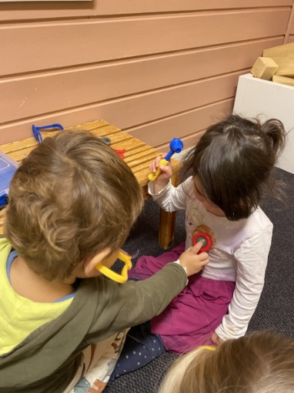
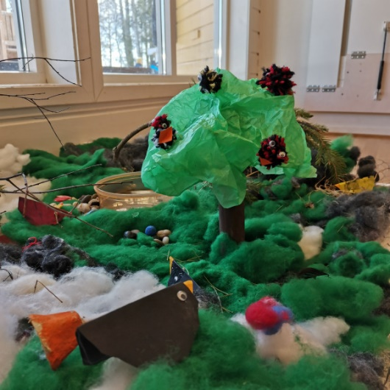
AUGUST
Hvem har hager vi kan hente frukt/bær i ?☺
Uke | Mandag | Tirsdag | Onsdag | Torsdag | Fredag | Lørdag | søndag
31 |  | 1 | 2 | 3 | 4 | 5 | 6
32 | 7 | 8 | 9 Svømming for maxi starter opp | 10 | 11 | 12 | 13
33 | 14 Planleggingsdag. Bhg er stengt | 15 | 16 | 14 | 18 | 19 | 20
34 | 21 | 22 | 23 | 24 | 25 | 26 | 27
35 | 28 | 29 | 30 | 31

Slide 14
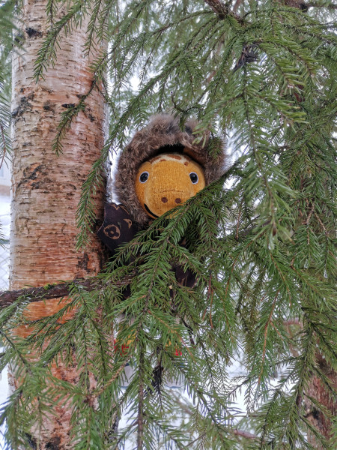
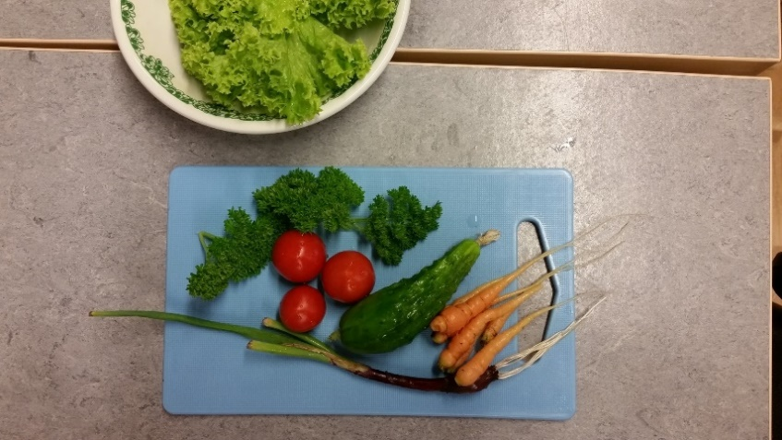
INNHØSTING
Fokus fra Rammeplanen: Bærekraftig utvikling, samt Kropp, bevegelse, mat og helse
Trafikksikker barnehage: Fokus på trafikkregler og sikkerhet i trafikken.
Mangfold og gjensidig respekt
Vi utvikler vennskap, gjennom å lære og være en god venn. Voksne er gode rollemodeller og har fokus på å bruke positivt ladede ord om hverandre.
Barnesamtaler med fokus på barnas trivsel i barnehagen. Utfordre barnas tenkning og invitere dem inn i utforskende samtaler.
Ideboks
Turer i nærmiljøet for å lete etter naturens skatter.
Tørking av solsikker, og rognebær for å lage fuglemat til vinteren
Sylting av frukt og bær vi finner
Vi høster inn fra kjøkkenhagen vår, og gjør hagen klar for vinteren.
Vi planlegger og feirer barnehagens bursdag
Nasjonal brannvernuke
«Bærekraftig utvikling handler om at mennesker som lever i dag, får dekket sine grunnleggende behov uten å ødelegge fremtidige generasjoners mulighet til å dekke sine. Det handler om å tenke og handle lokalt, nasjonalt og globalt. Barnehagen skal bidra til at barna kan forstå at dagens handlinger har konsekvenser for fremtiden» (s.10, Rammeplan for barnehager, 2017).

Slide 15
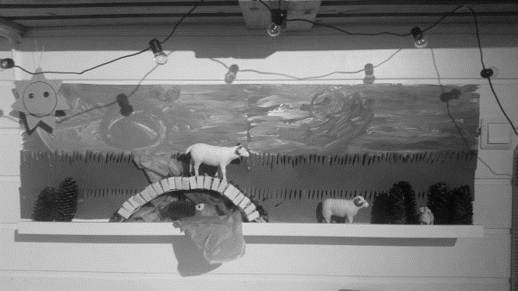
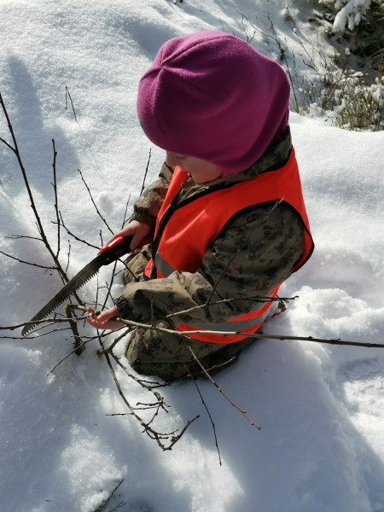
SEPTEMBER
Hvem har hager vi kan hente frukt/bær i ?☺
uke | Mandag | Tirsdag | Onsdag | Torsdag | Fredag | Lørdag | søndag
35 |  |  |  |  | 1 Planleggingsdag. Bhg er stengt | 2 | 3
36 | 4 | 5 | 6 | 7 | 8 | 9 | 10
37 | 11 Foreldremøte 18.00-20.30 | 12 | 13 | 14 | 15 | 16 | 17
38 Nasjonal brannuke | 18 | 19 | 20 | 21 | 22 | 23 | 24
39 | 25 | 26 | 27 Epledagen | 28 | 29 Vi feirer bhg bursdag med foreldresuppe mellom kl 15-16.30 | 30

Slide 16
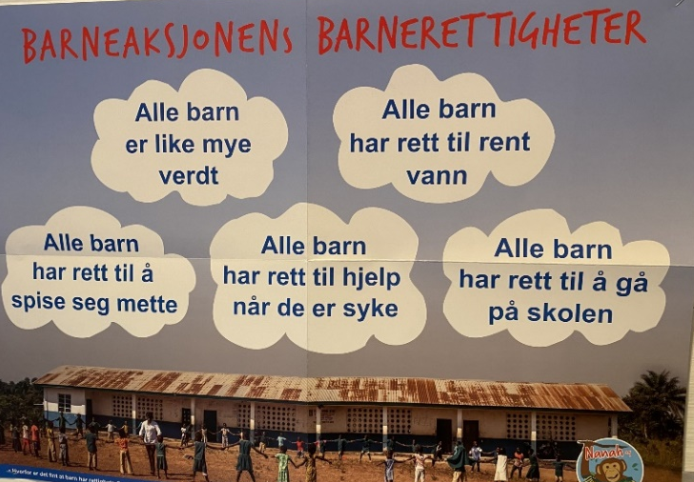
JAKT OG BÅL
Fokus fra Rammeplanen: Nærmiljø og samfunn og natur, miljø og teknologi
«Barna får kjennskap til naturen og bærekraftig utvikling, lærer av naturen og utvikler respekt og begynnende forståelse for hvordan de kan ta vare på naturen» (Rammeplanen for barnehager, 2017)
Lære barna hvordan vi hjelper naturen å skape balanse. (Hvorfor jakter vi?)
Jakt- og landbruksredskaper
Blir kjent med ulike tradisjoner, levesett og familieformer.
Tema barns rettigheter blir markert under FN dagen 24, oktober
Vennskapsfest med utkledning.
Vi ser på endringene i naturen
Ideboks
Vi har fokus på jakt og bål som en viktig del av bygdas lokale tradisjoner.
Hvilke ulike jakttradisjoner finnes det i Norge og verden?
Ta vare på dyrene og fuglene: vi har fokus på å gi fuglene mat og husly.
Vi fortsetter med innhøsting av frukt og bær i nærområdet på Tomteråsen.
Vi starter forberedelsene til en innsamlingsaksjon vi skal ha i juni.
Får vi tak i korn så vi kan male eget korn til brødet vårt?
Vi prøver å få til en avtale for å plukke poteter, og lærer om potetens ulike bruksområder.
Vi starter prosessen med å lære og tenne/ lage bål.
Mat på bål
Rådyr og elg
«Gjennom utforsking, opplevelser og erfaringer skal barnehagen bidra til å gjøre barna kjent med eget nærmiljø, samfunnet og verden». (S.56 i Rammeplanen for barnehager, 2017)

Slide 17
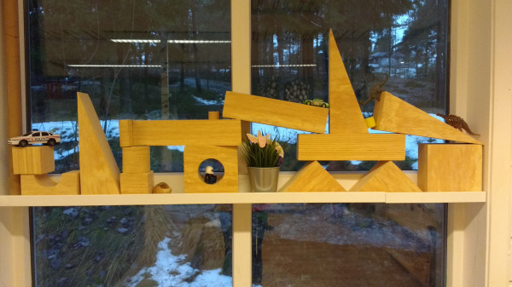
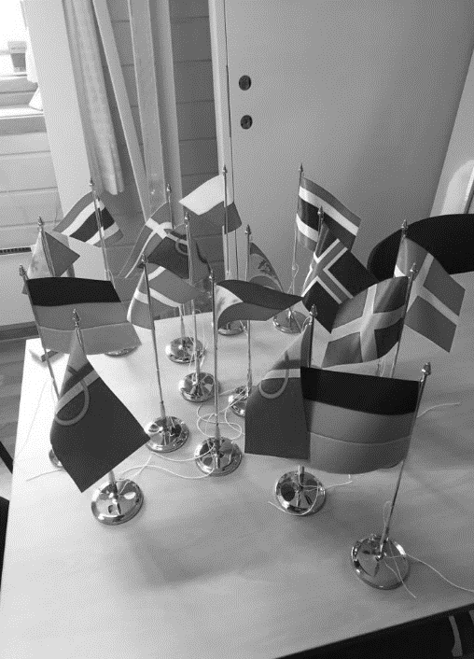
OKTOBER
Uke | Mandag | Tirsdag | Onsdag | Torsdag | Fredag | Lørdag | søndag
39 |  |  |  |  |  |  | 1 Barnehagen 25 år
40 | 2 | 3 | 4 | 5 | 6 | 7 | 8
41 | 9 | 10 | 11 | 12 | 13 | 14 | 15
42 | 23 | 24 | 25 | 26 | 27 | 28 | 29
43 | 23 | 24 FN dagen | 25 | 26 | 27 | 28 | 29
44 Ruskenuke | 30 | 31 Halloween/ vennskapsfest

Slide 18
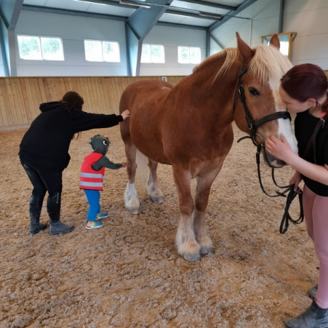
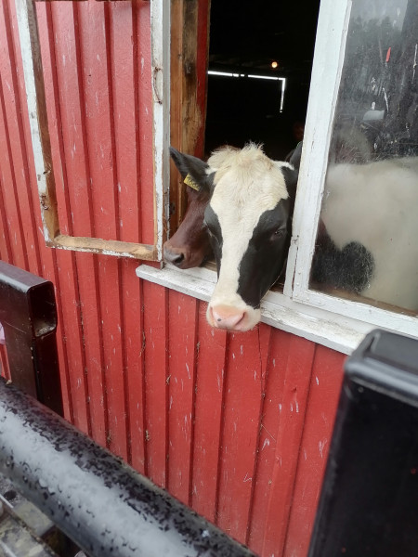
TA VARE PÅ DYR OG MILJØ
Fokus fra Rammeplanen: Natur, miljø og teknologi, og kunst, kultur og kreativitet.
Vi bruker ulike teknikker, materialer, verktøy og teknologi for å uttrykke oss estetisk.
Vi tar i bruk fantasi, kreativ tenkning og skaperglede.
Vi lager konstruksjoner av ulike materialer og utforsker muligheter som ligger i redskaper og teknologi
Vi får kunnskap om dyr og dyreliv
lager konstruksjoner av ulike materialer og utforsker muligheter som ligger i redskaper og teknologi
Ideboks:
Vi lager forskjellig type mat til fuglene.
Får vi tak i korn for å lage julenek?
Vi har fokus på dyrelyder
Hvordan kan vi ta best mulig vare på dyrene og miljøet rundt oss? Vi tenker kreativt, og prøver å legge til rette for at dyrene og naturen skal ha det bra.
Gjenvinning, Bærekraftig utvikling
Bål

Slide 19
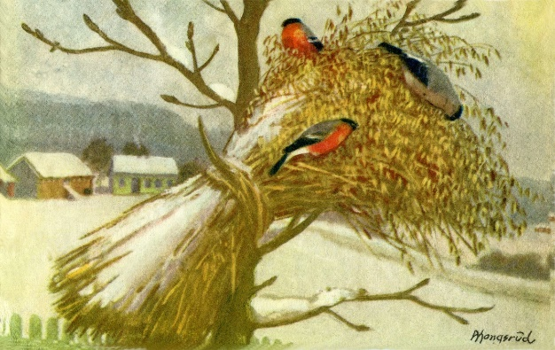
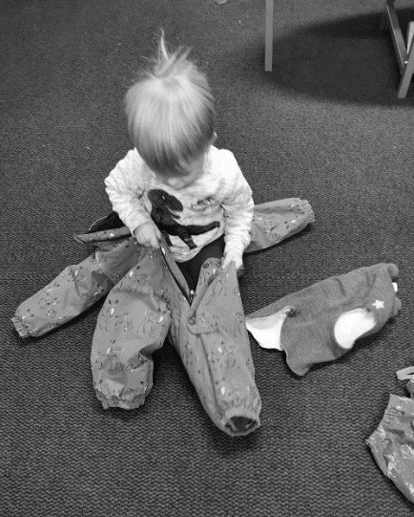
NOVEMBER
Uke | Mandag | Tirsdag | Onsdag | Torsdag | Fredag | Lørdag | søndag
44 |  |  | 1 | 2 | 3 | 4 | 5
45 | 6 | 7 | 8 | 9 | 10 | 11 | 12
46 | 13 | 14 | 15 | 16 | 17 Planleggings dag Bhg er stengt | 18 | 19
47 | 20 | 21 | 22 | 23 | 24 | 25 | 26
48 | 27 | 28 | 29 | 30

Slide 20
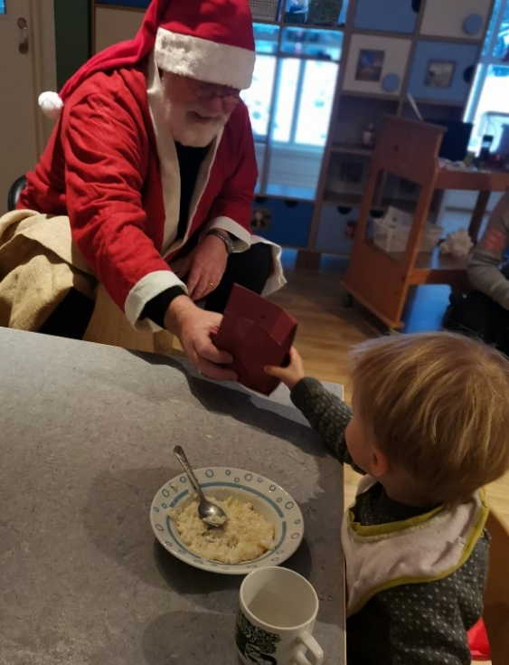
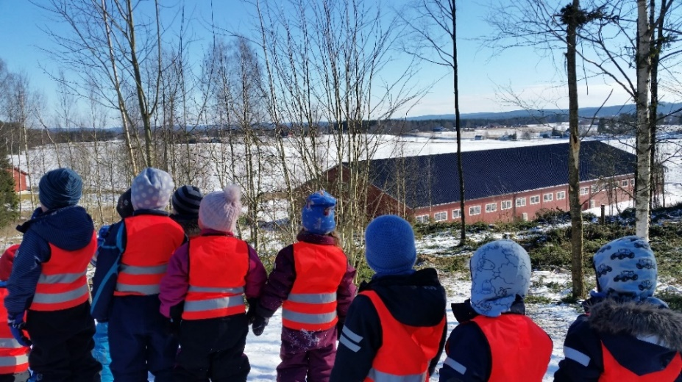
JULESTEMNING
Fokus på fra Rammeplanen: Etikk, religion og filosofi og språk, tekst og kommunikasjon
Utvikler interesse og respekt for hverandre og forstår verdien av likheter og ulikheter i et fellesskap (S. 55 i Rammeplanen i barnehagen, 2017)
Gi barna kjennskap til og mulighet til å undre seg rundt ulike tradisjoner og fortellinger om julen og førjulstiden.
Vi blir kjent med livssyn og religioner som er representert i barnehagen.
Vi bruker ulike teknikker, materialer, verktøy og teknologi i våre kunstneriske prosesser.
Barnehagen skal bidra til at barna tar i bruk fantasi, kreativ tenkning og skaperglede
Få kjennskap til ulike fortellinger og sanger
Ideboks:
Fokus på lukter og smaker i en ellers så travel førjulstid
Matglede og fellesskap i barnehagen- i lys av kultur, religion og identitet
Juleverksted inne og ute
Baking
Kulturelle tradisjoner
Julefortellinger og julesanger
Grisen
Adventsamlinger

Slide 21
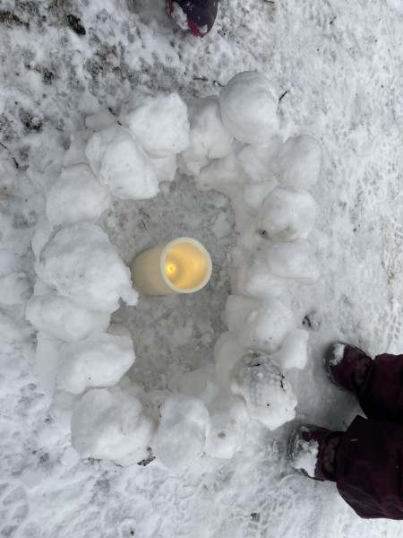
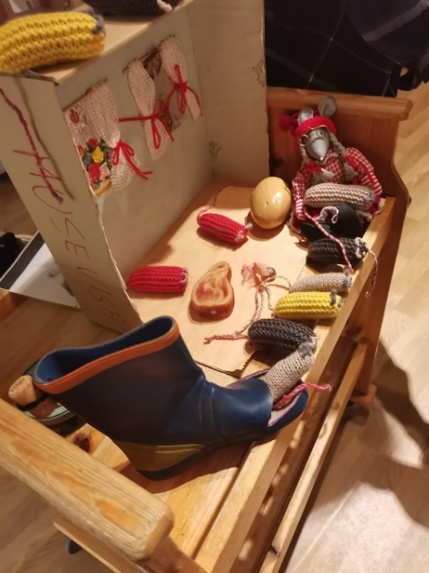
DESEMBER
Uke | Mandag | Tirsdag | Onsdag | Torsdag | Fredag | Lørdag | søndag
48 |  |  |  |  | 1 Nissefest | 2 | 3
49 | 4 | 5 | 6 | 7 | 8 | 9 | 10
50 | 11 | 12 | 13 Luciafeiring | 14 | 15 Barnejulebord | 16 | 17
51 | 18 | 19 | 20 | 21 | 24 | 23 | 24 Julaften
52 | 25 1. Juledag Bhg er stengt | 26. 2.juledag. Bhg er stengt | 27 Bhg har begrenset åpningstid 0830-1600 | 28 Bhg har begrenset åpningstid 0830-1600 | 29 Bhg har begrenset åpningstid 0830-1600 | 30 | 31 Nyttårsaften.

Slide 22
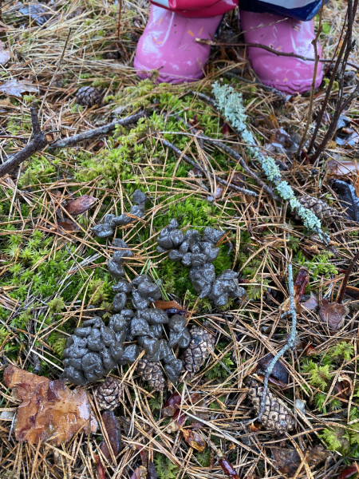
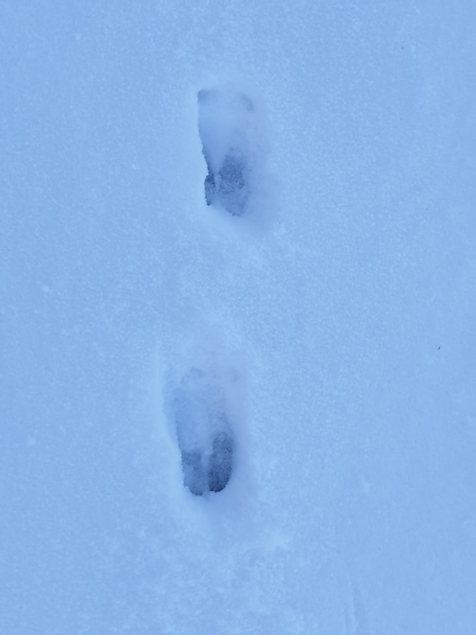
SPOR
Fokus fra Rammeplanen: Antall, rom og form, og språk, tekst og kommunikasjon
Barnehagen skal synliggjøre sammenhenger og legge til rette for at barna kan utforske og oppdage matematikk i dagligliv, i teknologi, natur, kunst og kultur og ved selv å være kreative og skapende (s55 i Rammeplanen for barnehager, 2017)
utvikler forståelse for grunnleggende matematiske begreper
Fagområdet handler om å oppdage, utforske og skape strukturer og hjelper barna til å forstå sammenhenger i naturen, samfunnet og universet (s.53 i Rammeplanen for barnehager, 2017)
Ta vare på dyrene og naturen rundt oss
Ekstra fokus på bøker om dyr og dyrespor
Ideboks:
Hvor mange spor kan vi finne?
Hva er et spor?
Sporløs ferdsel i naturen
Hvilke former og fasonger har de sporene som synes sporene?
Vinterfugler
Eventyr med fokus på dyr og former
Bål
Kanin og hare

Slide 23
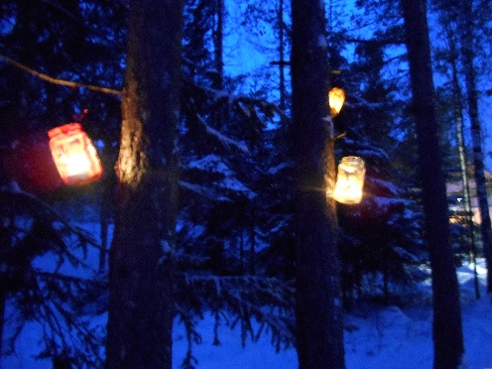
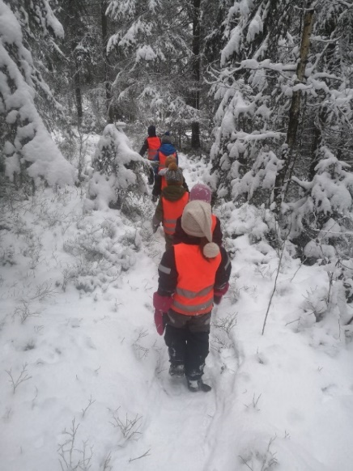
JANUAR
uke | Mandag | Tirsdag | Onsdag | Torsdag | Fredag | Lørdag | søndag
1 | 1 1 nyttårsdag. Bhg er stengt | 2 Planleggingsdag. Bhg er stengt | 3 | 4 | 5 | 6 | 7
2 | 8 | 9 | 10 | 11 | 12 | 13 | 14
3 | 15 | 16 | 17 | 18 | 19 | 20 | 21
4 | 22 | 23 | 24 Ute- aktivitetsdag | 25 | 26 | 27 | 28
5 | 29 | 30 | 31
Samarbeid fordrer god kommunikasjon, god kommunikasjon oppøves ved å gjøre ting felles, både sammen med barn og voksne. (Rammeplan for barnehager, 2017).

Slide 24
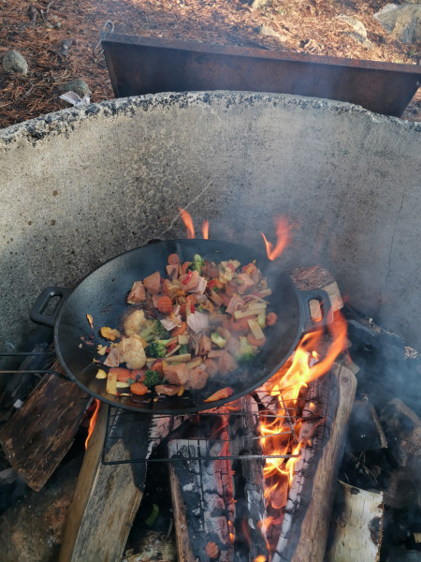
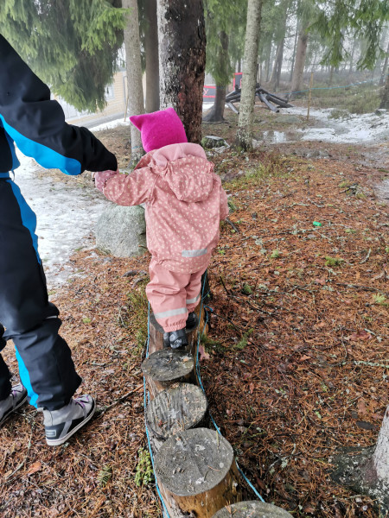
MAT PÅ BÅL
Fokus fra Rammeplanen: Kropp, bevegelse, mat og helse og nærmiljø og samfunn
Bevegelsesglede: turer, utforske egne grenser og andres grenser.
Legge til rette for at måltider og matlaging bidrar til matglede, deltakelse, samtaler og fellesskapsfølelse hos barna
Barna opplever trivsel, glede og mestring ved allsidige bevegelseserfaringer inne og ute.
Barna får kjennskap til menneskekroppen og utvikler gode vaner for hygiene og et variert kosthold. Gode vaner som tilegnes i barnehagealder kan vare livet ut.
får innsikt i matens opprinnelse, produksjon av matvarer og veien fra mat til måltid.
Vi bruker alle bålplassene vi har tilgjengelig i nærmiljøet vårt
Samefolkets dag
Ideboks:
Vi utforsker og har fokus på ulik mat på bål.
Pilking/Isfiske
Sløying av fisk
Fokus på forberedelser til turen- hva har vi i sekken vår?
Vi har fokus på bevegelsesglede

Slide 25
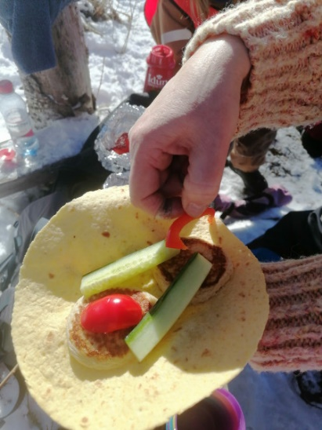
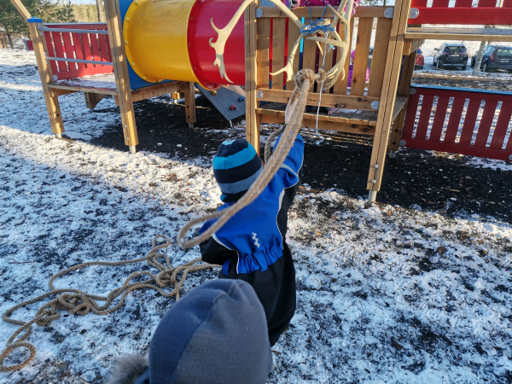
FEBRUAR
Uke | Mandag | Tirsdag | Onsdag | Torsdag | Fredag | Lørdag | søndag
5 |  |  |  | 1 | 2 | 3 | 4
6 | 5 | 6 Samefolkets dag | 7 | 8 | 9 Karneval og fastelavn | 10 | 11 Fastelavns søndag
7 | 12 | 13 | 14 Valentinsdag | 15 | 16 | 17 | 18
8 | 19 | 20 | 21 | 22 | 23 | 24 | 25
9 | 26 | 27 | 28 | 29
Det man hører glemmer man, det man ser husker man, det man gjør forstår man» - Loris Malaguzzi
Notes:
Ka

Slide 26
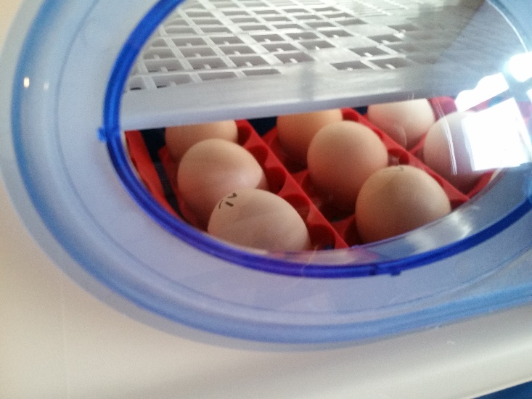
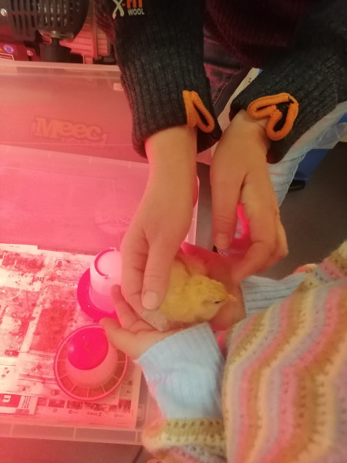
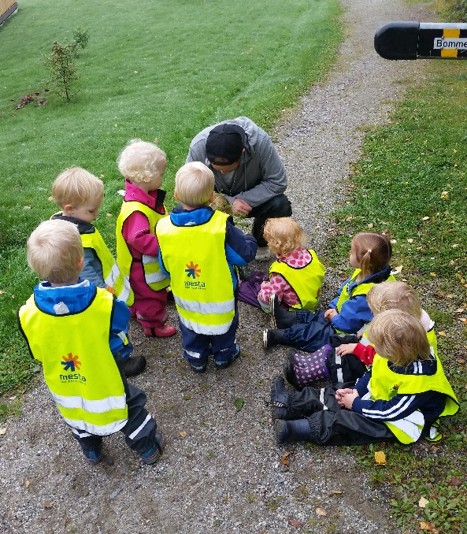
NYTT LIV
Fokus fra Rammeplanen: Etikk, religion og filosofi
Påskefortellinger/sanger og tradisjoner knyttet til påsken.
Utforske og undre oss rundt eksistensielle, etiske og filosofiske spørsmål.
Gi barna kjennskap og begynnende forståelse for grunnleggende normer og verdier som å dele, være venner og behandle seg selv og omgivelsene med omtanke og respekt.
Voksne hjelper barna å finne gode måter å løse konflikter på
Å bli kjent med religioner og livssyn som er representert i barnegruppen
Å oppleve, utforske og eksperimentere med naturfenomener og fysiske lover. Eks ulike måter å bruke vann
Ideboks:
Vi ruger frem kyllinger, og undrer oss sammen om prosessen fra egg til kylling.
Vi snakker om "hvem er jeg, og hvordan ble jeg til?»
Hva skal til for at jeg har det bra?
Egget som symbol på liv
Bålsertifikat for 4 åringene.
Selvstendighetsbevis for maxi.
Hvorfor er vann så viktig?

Slide 27
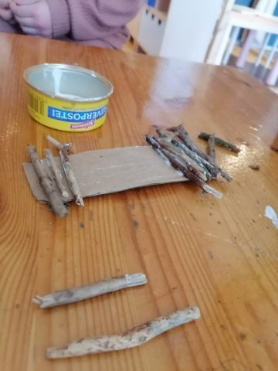
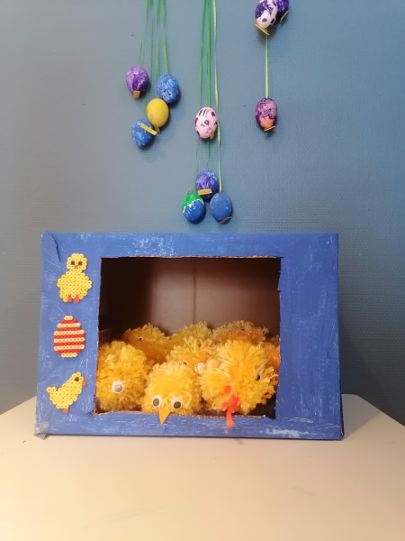
MARS
Uke | Mandag | Tirsdag | Onsdag | Torsdag | Fredag | Lørdag | søndag
9 |  |  |  |  | 1 | 2 | 3
10 | 4 | 5 | 6 | 7 | 8 | 9 | 10
11 | 11 | 12 | 13 | 14 | 15 | 16 | 17
12 | 18 | 19 | 20 | 21 Verdens vanndag | 22 | 23 | 24 Palmesøndag
13 | 25 Bhg har begrenset åpningstid 8.30-16.00 | 26 Bhg har begrenset åpningstid 8.30-16.00 | 27 Bhg har begrenset åpningstid 8.30-12.00 | 28 Skjærtorsdag. Bhg er stengt | 29 Langfredag. Bhg er stengt | 30 Påskeaften | 31 1 påskedag

Slide 28
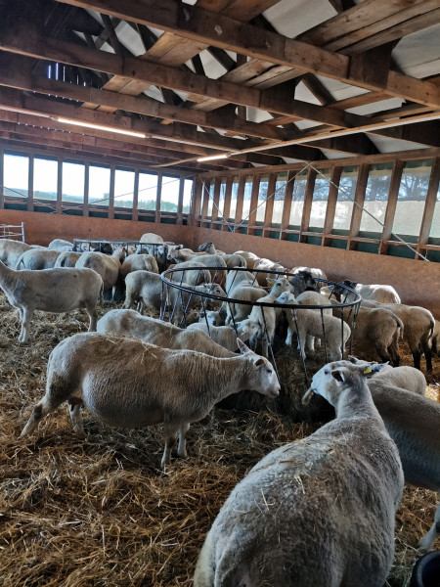
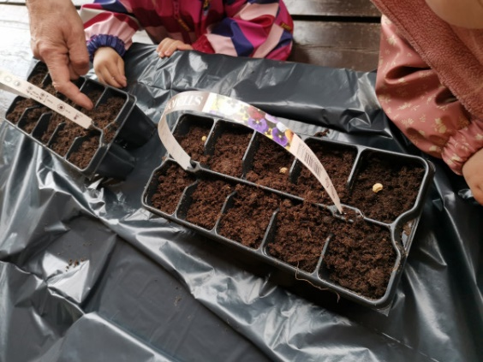
UTVIKLING OG ENDRING
Fokus fra Rammeplanen: natur, miljø og teknologi og kommunikasjon, språk og tekst
At barnehagen skal legge til rette slik at barna får gode opplevelser med friluftsliv året rundt. Barna skal få oppleve og utforske naturen og naturens mangfold.
Tilegne seg kunnskap om dyr og dyreliv. Hvordan kan vi best ta vare på dyrene rundt oss?
Hjelpe barna å forstå sammenhengen mellom naturen og samfunnet
Samtaler rundt menneskers og dyrs livssykluser.
La barna få kjennskap til naturen og bærekraftig utvikling, lærer av naturen og utvikler respekt og begynnende forståelse for hvordan vi kan ta vare på den.
Vi markerer EID.
Vi bidrar til at barn leker med språk, symboler og tekst og stimulere til språklig nysgjerrighet, bevissthet og utvikling.
Ideboks:
Sauer og lam.
Vi følger med i fuglekassa vår
Endringer i naturen
Ta vare på natur og miljø. Hvilke verdier og holdninger har vi ovenfor miljøet rundt oss?
Redskaper og landbruksmaskiner: Hva bruker bonden på jordene?
Eventyr med dyr

Slide 29
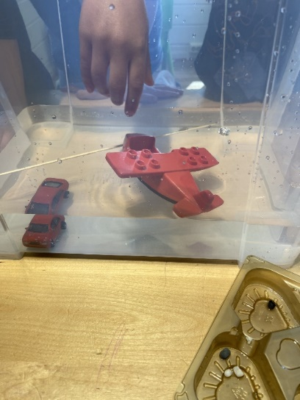
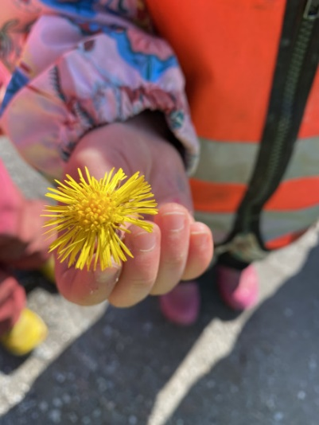
APRIL
Uke | Mandag | Tirsdag | Onsdag | Torsdag | Fredag | Lørdag | søndag
14 | 1 2 påskedag. Bhg er stengt | 2 | 3 | 4 | 5 | 6 | 7
15 | 8 | 9 | 10 Id-al-Fitr | 11 | 12 | 13 | 14
16 | 15 | 16 | 17 | 18 | 19 | 20 | 21
17 | 22 | 23 | 24 | 25 | 26 | 27 | 28
18 | 29 | 30

Slide 30
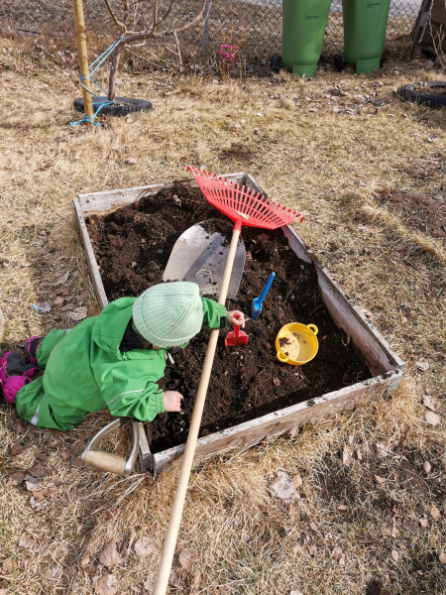
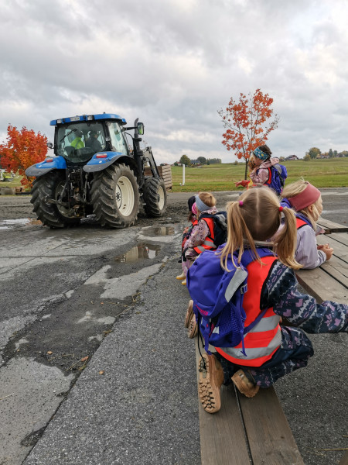
VÅRONN
Fokus fra Rammeplanen: Antall, rom og form og kommunikasjon, språk og tekst
Å oppdage og undre oss over matematiske sammenhenger
Å utvikle forståelse for grunnleggende matematiske begreper
Å leke og eksperimentere med tall, mengde og telling og få erfaring med ulike måter å uttrykke dette på
Å erfare størrelser i våre omgivelser og sammenligner disse
Å undersøke og gjenkjenne egenskaper ved former og sorterer dem på forskjellige måter
Å styrke barnas nysgjerrighet, matematikkglede og interesse for matematiske sammenhenger, med utgangspunkt i barnas uttrykksform
Barn som opplever tilhørighet til naturen
Hvordan blir maten til?
Barn som møter et mangfold av eventyr, fortellinger, sagn og uttrykksformer
Ideboks:
Granskuddsirup og løvetannsirup
Vi klargjær kjøkkenhagen
Kompostere og produsere egen matjord. (Bokashi)
Vi teller dyras fingre, tær, bein, etc
Førmatematiske begreper ute og inne. Hvilke formen finnes det i naturen og på tur?
Redskaper og Landbruksmaskiner: Hva bruker bonden på jordene?
Eventyr med dyr

Slide 31
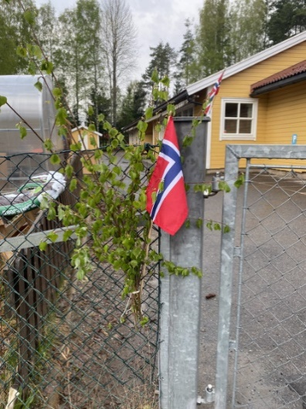
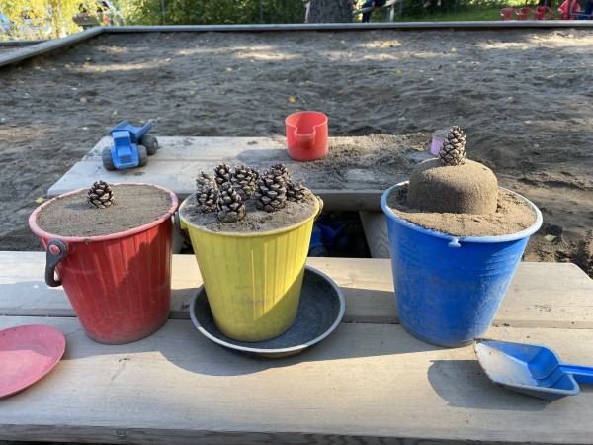
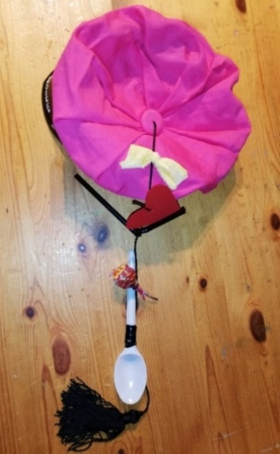
MAI
Uke | Mandag | Tirsdag | Onsdag | Torsdag | Fredag | Lørdag | søndag
18 |  |  | 1 Arbeidernes dag. Bhg er stengt | 2 | 3 | 4 | 5
19 Ruskenuke | 6 | 7 | 8 | 9 Kr.himmelfartsdag. Bhg er stengt | 10 Panleggings dag. Bhg er stengt | 11 | 12
20 Ruskenuke | 13 | 14 | 15 | 16 Vi feirer 17. mai i bhg | 17 Grunnlovs dagen. Bhg er stengt | 18 | 19
21 | 20 2. pinsedag. Bhg er stengt | 21 | 22 | 23 | 24 | 25 | 26
22 | 27 | 28 | 29 | 30 | 31

Slide 32
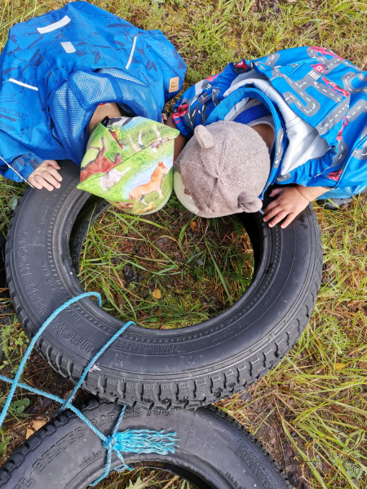
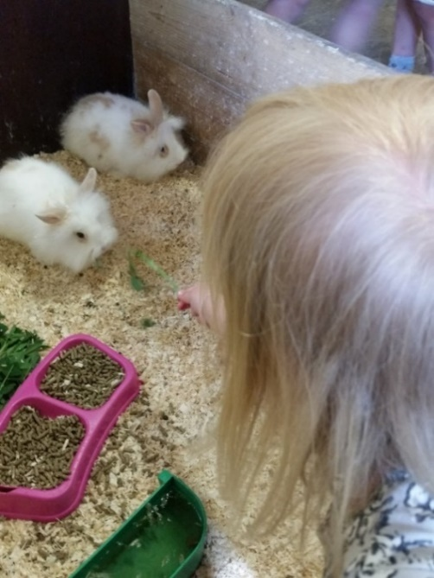
FARGER
Fokus fra Rammeplanen: Mangfold og gjensidig respekt, kunst, kultur og kreativitet, og likestilling og likeverd.
Hva kan vi gjøre for de som ikke har det så bra?
Toleranse for hverandre og respekt for at vi er forskjellige. Dette er med på å forebygge mobbing.
For å styrke samhold mellom barn på ulike avdelinger er vi mye sammen ute. Dette er med å bidra til at overgangen til ny avdeling går bra ☺
Vi tar i bruk fantasi, kreativ tenkning og skaperglede gjennom mangfoldet og fargene i naturen.
Kunstprosjekter med fokus på farger og ulike teknikker og materialer.
Ideboks:
Vi arrangerer en innsamlingsaksjon til inntekt for en ønsket organisasjon. Vi tar imot ideer for hva vi kan støtte.
Markering av pride. Respekt for forskjelligheter og toleranse for mangfoldet i samfunnet.
Mangfoldet i naturen. Hva kan vi få ut av fargene i naturen?
Hester
«Barna skal få oppleve at det finnes mange måter å tenke, handle og leve på. Samtidig skal barnehagen gi felles erfaringer og synliggjøre verdien av fellesskap», s 9 i Rammeplanen for barnehager, 2017

Slide 33
JUNI
Uke | Mandag | Tirsdag | Onsdag | Torsdag | Fredag | Lørdag | søndag
22 |  |  |  |  |  | 1 | 2
23 | 3 | 4 | 5 | 6 Sommerfest i bhg 16.30-18.30 + innsamlings aksjon | 7 | 8 | 9
24 | 10 | 11 | 12 | 13 | 14 | 15 | 16
25 | 17 | 18 | 19 | 20 | 21 | 22 | 23
26 | 24 | 25 | 26 | 27 | 28 | 29 | 30

Slide 34
BARNS MEDVIRKNING Sommerbarnehage
Gjennom medvirkning i barnehagen vil vi hele året ha fokus på:
Barnehageloven § 1 og § 3
Grunnloven § 104
FNs barnekonvensjon
Menneskerettighetene §92-113
Personalet skal gjennom arbeid med barns medvirkning være bevisst på barnas uttrykksformer og tilrettelegge for medvirkning på måter som er tilpasset barnets alder , erfaringer, individuelle forutsetninger og behov. Dette gjelder også de minste barna som kommuniserer på andre måter enn gjennom tale.
«Barn i barnehagen har rett til å gi uttrykk for sitt syn på barnehagens daglige virksomhet. Barn skal jevnlig få mulighet til aktiv deltagelse i planlegging og vurdering av barnehagens virksomhet. Barnehagens synspunkter skal tillegges vekt i samsvar med dets alder og modenhet» Barnehageloven §3.
Ideboks:
Vi jobber i kjøkkenhagen
Vi har ukestemaer
Temaer ut ifra barnesammensetning og interesser i barnegruppen.
Turer i nærmiljøet

Slide 35
JULI
uke | Mandag | Tirsdag | Onsdag | Torsdag | Fredag | Lørdag | søndag
27 | 1 | 2 | 3 | 4 | 5 | 6 | 7
28 | 8 | 9 | 10 | 11 | 12 | 13 | 14
29 | 15 | 16 | 17 | 18 | 19 | 20 | 21
30 | 22 | 23 | 24 | 25 | 26 | 27 | 28
31 | 29 | 30 | 31

